Slide 1
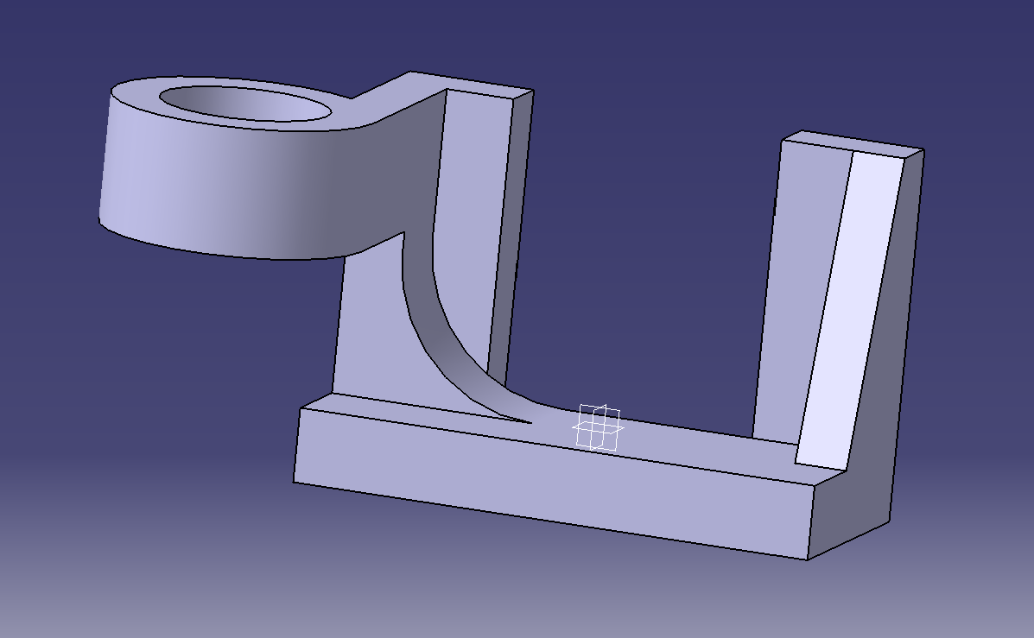
Maina Alberto Mect 08 17/01/2019
Esercitazione: Verifica finale

